Slide 1
面向移动应用开发的数据交互服务框架的研发
作者：蔡笋
学号：2012431301
导师：朱映映副教授

Slide 2
课题背景
国家互联网+概念的提出
移动应用淘汰速度和生产速度太快
热门时事话题更新速度快
为移动应用提供公有性的数据交互服务

Slide 3
课题目的
为移动应用快速解决数据交互的解决方案
移动应用开发者可以不需要写代码，快速生成数据交互接口
快速集成到主流移动终端平台
快速集成到主流移动开发模式
低成本

Slide 4
框架模块
数据交互服务接口
以Soap的形式传输Xml或者Json格式的数据
移动应用数据交互组件
支持Android原生开发模式的Jar包引入
支持Cordova混合开发模式的JS组件引入
辅助管理工具

Slide 5
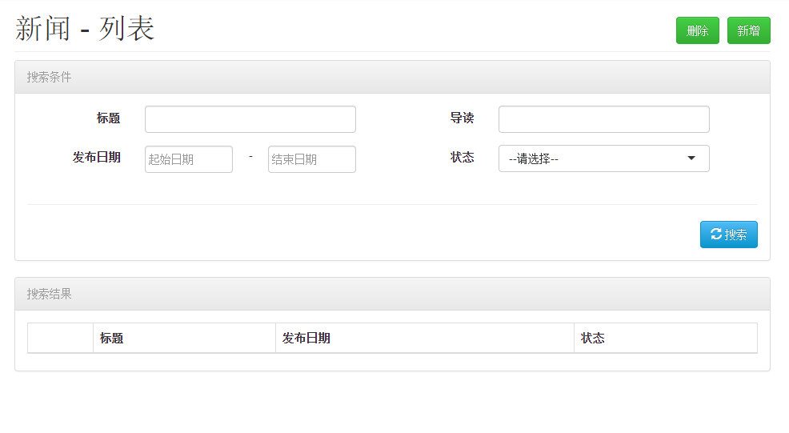
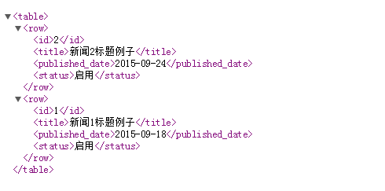
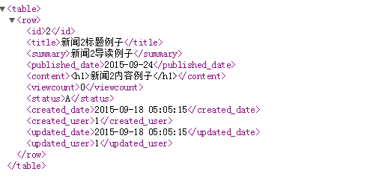
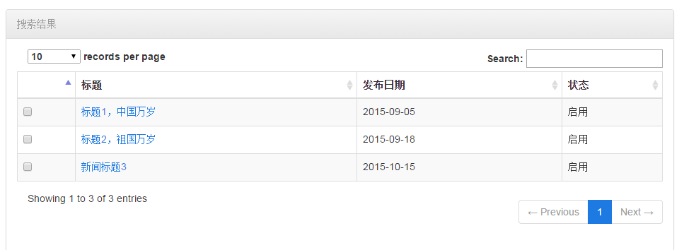
数据交互服务接口
数据管理中心
数据交互接口
安全校验机制
性能需求
业务模型管理
实现技术：PHP+JQUERY+BOOSTRAP+SOAP

Slide 6
移动应用数据交互组件
本地化存储到手机的Sqlite或者HTML5的LocalStorage
安全稳定的远程网络请求并解析为数据对象
自动生成相关字段的业务数据对象，便于开发者基于面向对象进行核心代码的研发
自动生成相关字段的数据访问对象以及数据库表，便于直接获取相关数据
自动生成相关的远程数据加载对象
基于可继承性和可二次开发的原则
相关技术：Android，Javascript

Slide 7
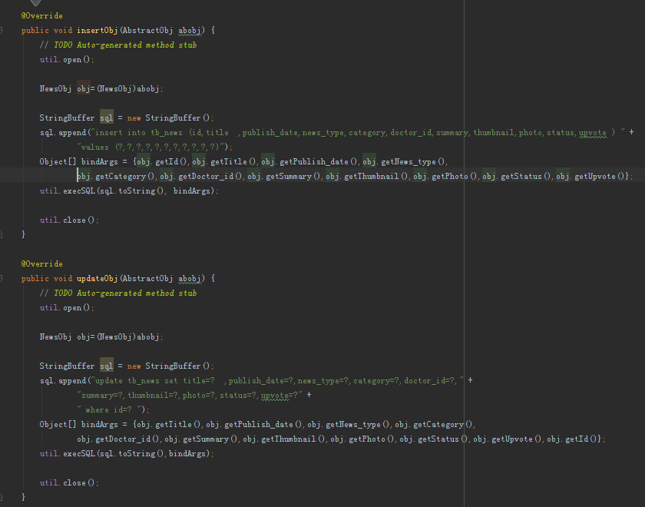
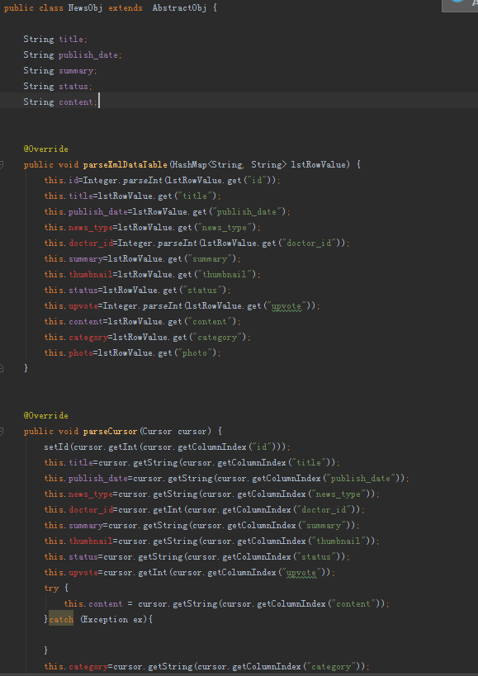
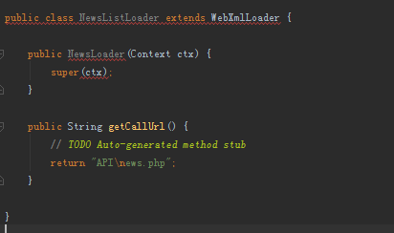
移动应用数据交互组件

Slide 8
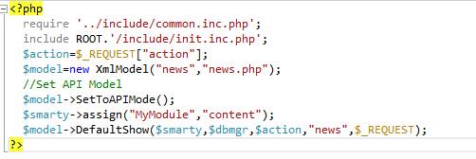
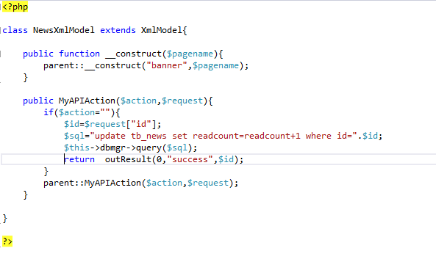
应用-新闻发布客户端
如果有需要，可以重写控制器或者业务模型对象和前端交互。

Slide 9
应用-新闻发布客户端
下载自动生成的源代码和JAR包，在自己的APP中添加引用并Copy生成的源代码，如有需要，可重写。

Slide 10
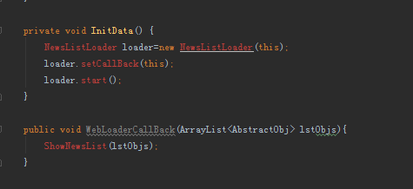
应用-新闻发布客户端
调用并显示到相关的移动应用中。

Slide 11
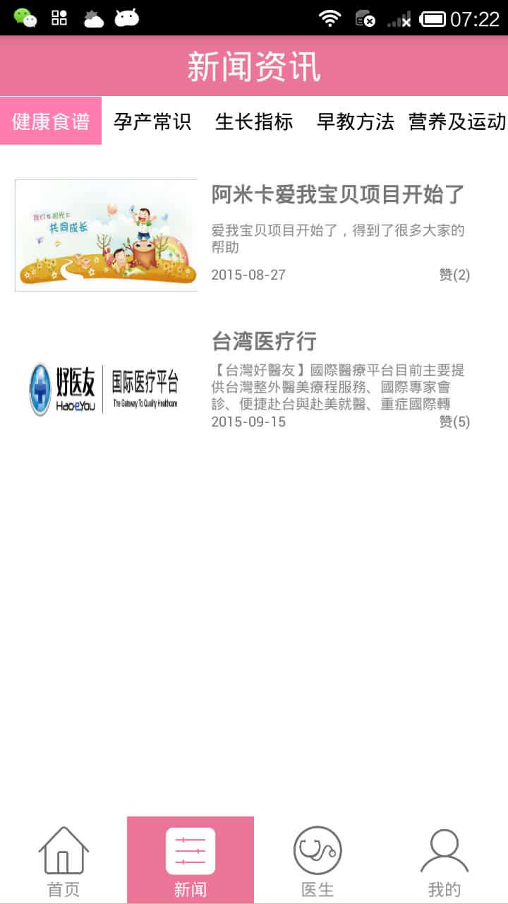
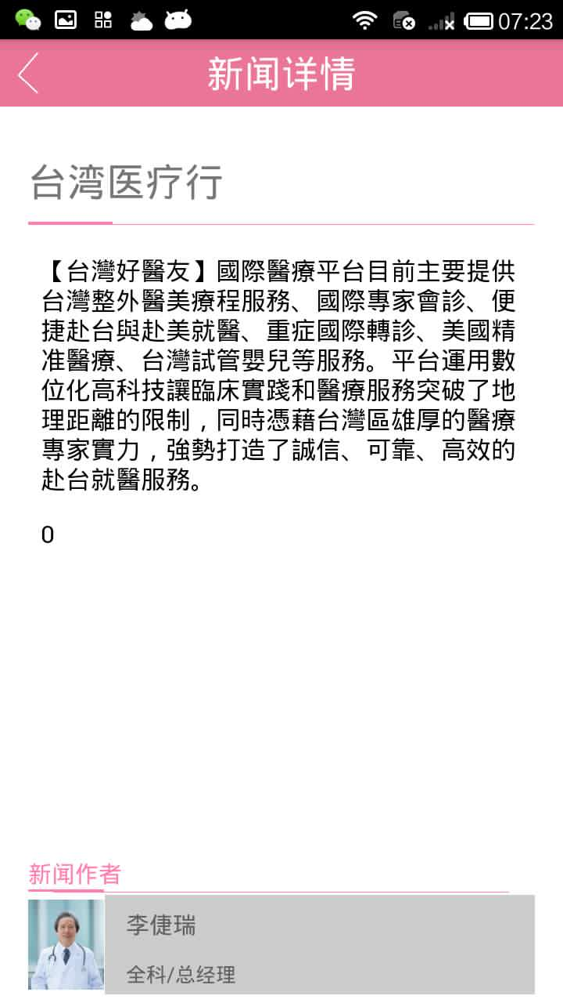
应用-新闻发布客户端

Slide 12
未来展望
直接以公有云的数据交互服务平台的方式为各种需要数据交互服务的APP以建立商业模式。
一键生成APP，为非技术的移动应用创业者提供支持，只需要设计业务对象和录入数据即可。

Slide 13
谢谢
感谢朱映映导师
感谢使用此系统开发者提供的建议
感谢使用此系统的用户提出的宝贵建议和测试

